Slide 1
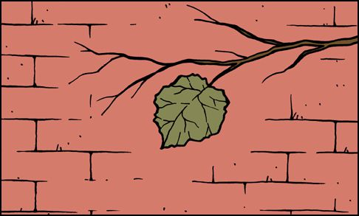
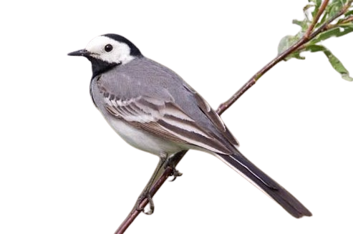
Ngữ văn 8

Slide 2
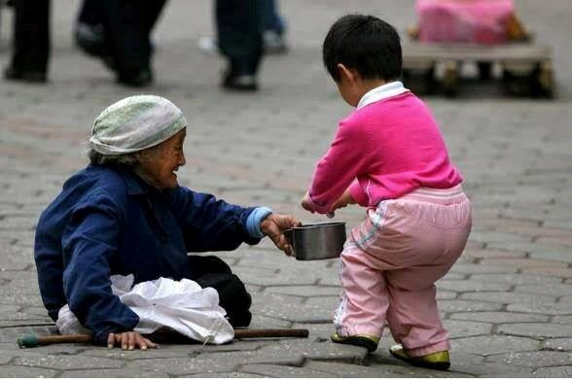
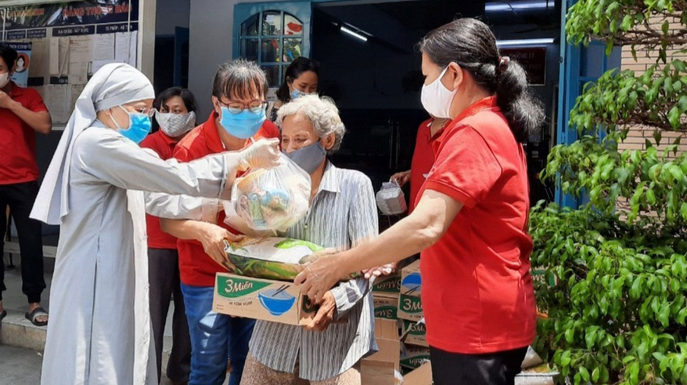
Các em nhìn thấy điều gì ở hai bức ảnh trên?
➔ Lòng yêu thương, sự chia sẻ, giúp đỡ từ những người xa lạ

Slide 3
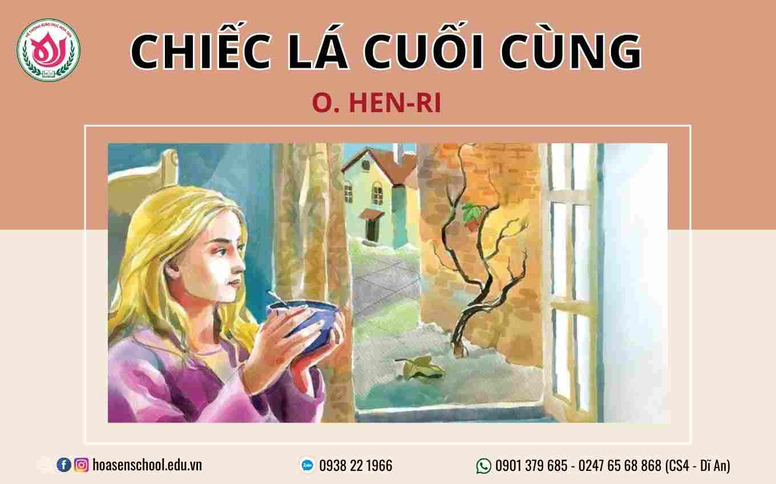

Slide 4
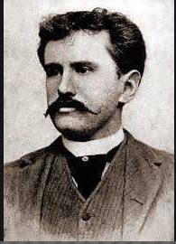
I
TÌM HIỂU CHUNG
O.Henry (1862-1910) nhà văn Mỹ, chuyên viết truyện ngắn
1
Tác giả
1
2
Bắt đầu sự nghiệp văn chương của mình và đã có tiếng từ năm 1899
3
Tác phẩm của ông luôn hướng về những người nghèo, những người bất hạnh.
- Các truyện ngắn của ông được độc giả và giới phê bình yêu thích nhất là “Chiếc lá cuối cùng”, “Món quà giáng sinh” và nhiều truyện khác được chọn in trong quyển sách này.
4
O.Henry
(1862-1910)

Slide 5
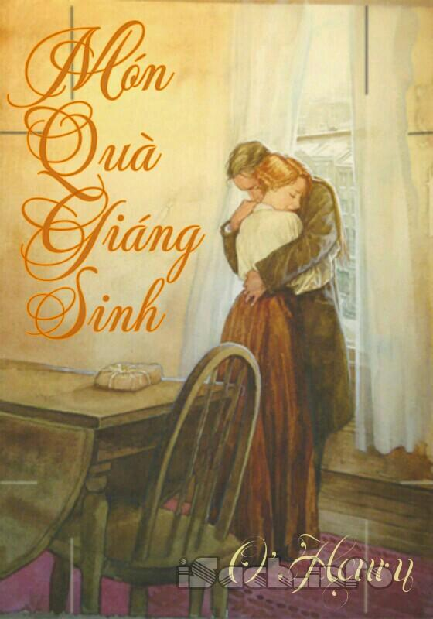
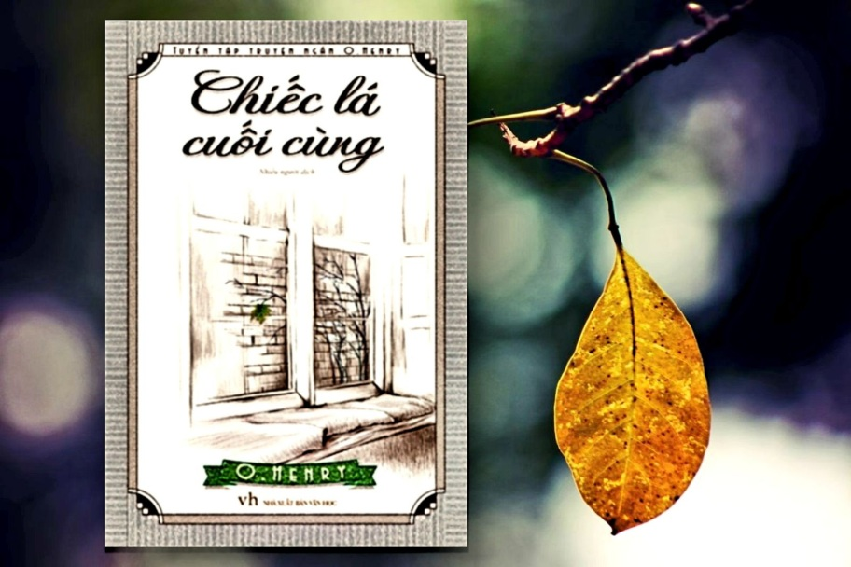
I
TÌM HIỂU CHUNG
1
Tác giả

Slide 6


I
TÌM HIỂU CHUNG
2
Tác phẩm
Xuất xứ
Thể loại
PTBĐ
Ngôi kể
Trình tự kể
1
2
3
4
5
Là phần cuối của truyện Chiếc lá cuối cùng
Truyện
Ngắn
Tự sự
+ Biểu cảm
Ngôi thứ 3
Theo trình tự diễn biến của sự việc

Slide 7
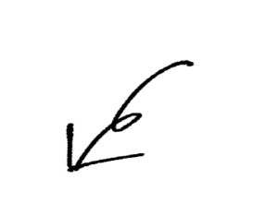
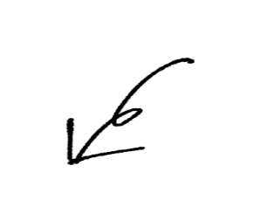
II
TÌM HIỂU CHI TIẾT
ĐỌC VĂN BẢN
Bố cục
“Khi hai người... tảng đá” : Những lo lắng của cụ
Bơ-men và Xiu
Phần 1
Phần 2
Từ “Sáng hôm sau... thế thôi” : Giôn-xi đã qua cơn nguy hiểm
Phần 3
Đoạn còn lại : Xiu kể cho Giôn-xi về cái chết bất ngờ của cụ Bơ-men

Slide 8
Tóm tắt đoạn trích “Chiếc lá cuối cùng”
Xiu và Giôn-xi là hai nữ họa sĩ nghèo, còn trẻ, sống trong một căn hộ thuê ở gần công viên Oa-sinh-tơn. Cụ Bơ-men cũng là một họa sĩ nghèo thuê phòng ở tầng dưới. Bốn chục năm nay cụ mơ ước vẽ một kiệt tác nhưng chưa thực hiện được. Lúc đó vào mùa đông, Giôn-xi bị bệnh sưng phổi. Bệnh tật và nghèo túng khiến cô tuyệt vọng không muốn sống nữa. Cô đếm từng chiếc lá còn lại trên cây thường xuân bám vào tường gạch đối diện với cửa sổ, chờ khi nào chiếc lá cuối cùng rụng nốt thì cô cũng buông xuôi, lìa đời. Biết được suy nghĩ đó của Giôn-xi, cụ Bơ-men và Xiu rất lo lắng. Cụ Bơ-men đã âm thầm thức suốt trong đêm mưa gió bão bùng để vẽ chiếc lá. Chiếc lá khiến Giôn-xi nghĩ lại, cô hy vọng và muốn được sống. Tuy nhiên, cụ Bơ-men lại chết vì bệnh sưng phổi . Xiu đã nói cho Giôn –xi nghe bí mật chiếc lá cuối cùng.

Slide 9
Thảo luận nhóm
Thời gian hoạt động: 7 phút
Nhóm 1: Nhân vật Giôn-xi( hoàn cảnh- tâm trạng)
Nhóm 2:Nhân vật Xiu( Thái độ - hành động với Giôn- Xi)
Nhóm 3: Nhân vật cụ Bơ-men( hoàn cảnh sống- tâm trạng và hành động khi biết ý nghĩ của Giôn- Xi)
Nhóm 4: Vì sao chiếc lá cụ Bơ- men vẽ được xem là kiệt tác?

Slide 10
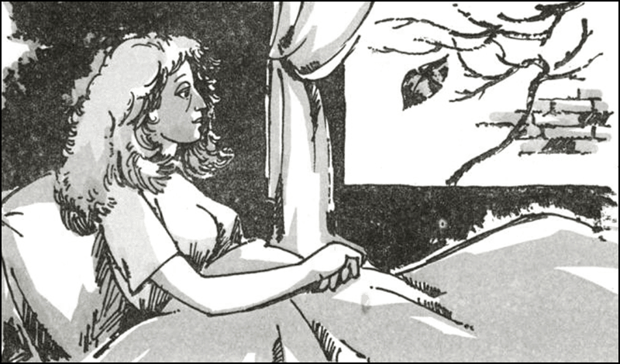
II
TÌM HIỂU CHI TIẾT
1
Nhân vật Giôn-xi
a, Hoàn cảnh sống
Là một nữ hoạ sĩ trẻ, nghèo, sống trong khu ổ chuột.
Có người bạn thân là Xiu.
Bị bệnh sưng phổi nặng.
Nghèo túng, bệnh tật.

Slide 11
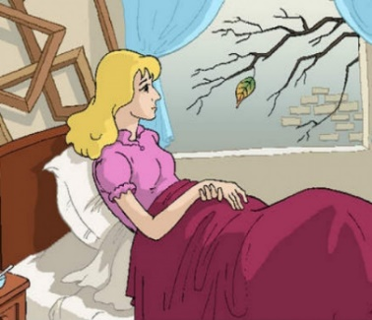
1. Nhân vật Giôn-xi
b, Tâm trạng của Giôn- xi
Viêm phổi → Phong hàn vì nhà nghèo không có tiền chữa.
Lúc đầu
Có ý nghĩ:
Chiếc lá thường xuân cuối cùng rụng thì cô sẽ lìa đời.
→ Ngớ ngẩn, đáng thương.
Tâm trạng:
Chán nản, tuyệt vọng, buông xuôi, thờ ơ với sự sống của chính bản thân mình
➔ Là một cô gái yếu đuối, tuyệt vọng, đáng thương

Slide 12

b, Tâm trạng của Giôn- xi
Thái độ
Giôn-xi phát hiện cái lá trên cây vẫn còn nguyên
Ngạc nhiên: “Ô kìa…”
Suy nghĩ
Hành động
Sau đó
Tự thấy mình con bé hư, muốn chết là một cái tội
Có nhu cầu sống trở lại, yêu bạn, yêu nghề
Nằm nhìn chiếc lá một hồi lâu.
Đòi ăn uống, soi gương, muốn đi vẽ vịnh Na- plơ
Nguyên nhân
Nhờ chiếc lá cuối cùng không rụng
Tình yêu thương của mọi người
→ Chiếc lá cuối cùng đã đem lại sự hồi sinh cho Giôn - xi, cô đã chiến thắng bệnh tật, vượt qua được cái chết.

Slide 13
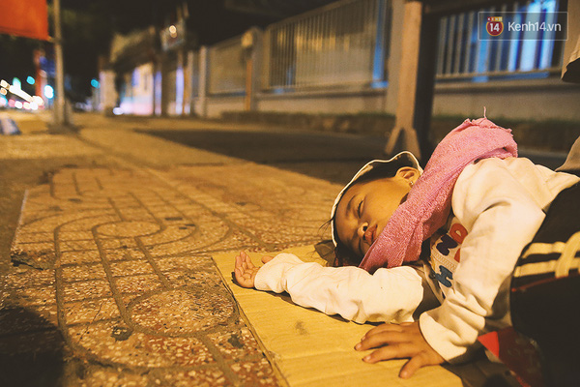
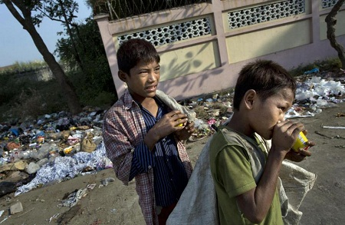
Nếu em gặp khó khăn hay thiếu thốn, bất hạnh trong cuộc sống, em sẽ nghĩ gì?

Slide 14
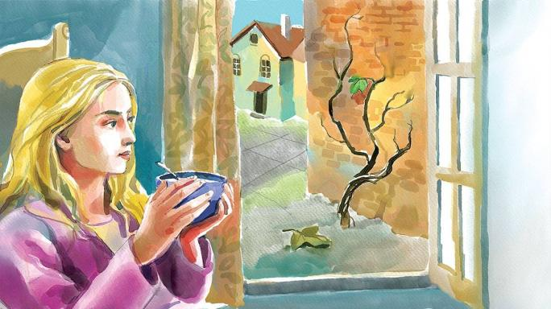
II
TÌM HIỂU CHI TIẾT
1
Nhân vật Giôn-xi
Nghệ thuật:
Đảo ngược tình huống
→Nghị lực và tình yêu cuộc sống sẽ giúp con người chiến thắng được bệnh tật, khó khăn.

Slide 15
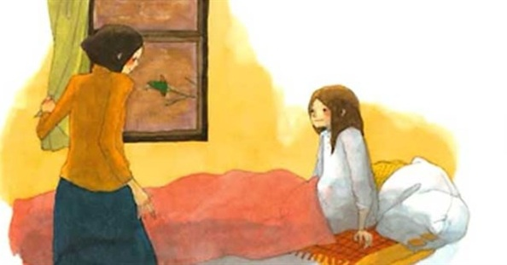
2
2.Nhân vật Xiu
Là một người bạn thân của Giôn-xi
Là một người biết quan tâm, lo lắng, giàu tình yêu thương
Là người kể lại cho Giôn-xi về cái chết của cụ Bơ-men
Lựa chọn thời điểm phù hợp: khi bạn khỏi bệnh
Cô kể với giọng tiếc nuối, cảm động và chân thành
Rất hâm mộ và cảm phục tình cảm của ông giành cho Giôn-xi
Chăm sóc Giôn-xi ân cần, chu đáo như người thân : nấu cháo, pha sữa
Luôn động viên bạn
Lo lắng khi những chiếc lá cứ rụng dần
Vui mừng khi chiếc lá còn bám trụ
Cô không biết chuyện cụ Bơ-men vẽ tranh
Nếu Xiu biết được ý định của cụ Bơ-men thì truyện sẽ kém hay đi vì Xiu không bị bất ngờ và không thể thấy rõ tôi trạng lo lắng, thấm đượm tình người của cô.

Slide 16
2
Nhân vật Xiu
➔ Xiu là hiện thân của tình yêu thương, đức hi sinh, nhân hậu, tình bạn đẹp, gắn bó, thủy chung.
➔ Tình yêu thương của Xiu làm đẹp thêm bức tranh tình người bao la kì diệu của câu chuyện.

Slide 17
3. Nhân vật cụ Bơ-men
Hoàn cảnh:
+ Họa sĩ nghèo, 40 năm mơ vẽ được 1 kiệt tác
+ Ngồi làm mẫu vẽ cho các họa sĩ trẻ
Người họa sĩ chân chính, đam mê nghệ thuật
Tâm trạng& hành động:
+ …sợ sệt nhìn cây thường xuân
+ … chẳng nói năng gì
+ vẽ chiếc lá trong đêm mưa tuyết..chết vì bị sưng phổi
Lo lắng cho số phận của Giôn-xi
=> Suy nghĩ để vẽ chiếc lá cứu Giôn-xi
Là con người cao thượng, nhân hậu, sẵn sàng hi sinh về người khác

Slide 18
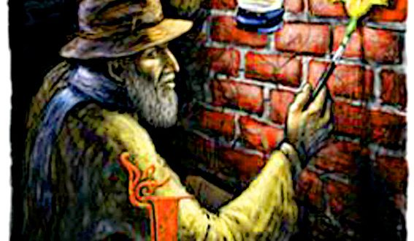
3
Nhân vật cụ Bơ- men
Cuộc đời
Là một họa sĩ già, nghèo.
Kiếm sống bằng nghề ngồi làm mẫu vẽ.
Cụ mơ ước vẽ một kiệt tác nhưng chưa thực hiện được
Cụ là người tình cảm, giàu lòng yêu thương
Là người làm nên kiệt tác nhưng rồi lại không qua khỏi vì bệnh sưng phổi
Là nhân vật truyền tải nghệ thuật và thông điệp của nhà văn

Slide 19

3.Nhân vật cụ Bơ- men
Kiệt tác “Chiếc lá cuối cùng”
Nó giống y như chiếc lá thật (giống đến nỗi cả Xiu và Giôn-xi đều không nhận ra)
Nó được vẽ trong một hoàn cảnh, một điều kiện hết sức đặc biệt:vẽ âm thầm trong đêm tối, mưa gió, giá rét
Nó được vẽ bằng tình yêu thương bao la, tấm lòng và sự hy sinh cao thượng của cụ Bơ men, đem lại sự hồi sinh cho Giôn -xi.
Tuyên ngôn nghệ thuật: Vị nhân sinh - Nghệ thuật “ Vì con người”
➔Kiệt tác của cụ Bơ men là sự tổng hoà hơn 40 năm cầm bút sự dồn tụ cao độ của cái tâm, cái tài, điều đó khiến cho tác phẩm của cụ trở thành bất tử.

Slide 20
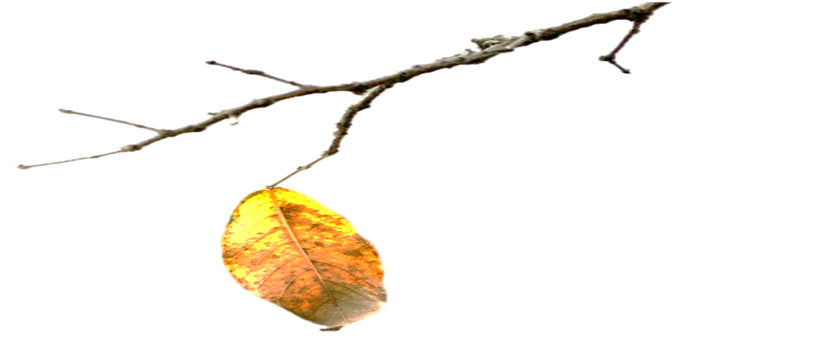
Tình huống đảo ngược truyện
Tình huống đảo ngược lần thứ nhất: Lúc đầu, Giôn-xi cứ như ngày một tiến dần đến cái chết, nhưng rồi lại trở nên khỏe mạnh
Tình huống đảo ngược lần thứ hai :Cụ Bơ-men đang khoẻ mạnh, nhưng rồi bất ngờ đổ bệnh và không qua khỏi
Ý nghĩa
Tạo sự liên kết giữa các nhân vật (cả 2 nhân vật đều liên quan đến chiếc lá và bệnh viêm phổi
Tạo sự hấp dẫn, bất ngờ cho người đọc

Slide 21
III
TỔNG KẾT
Nội dung
Truyện ca ngợi tình yêu thương cao cả giữa những con người nghèo khổ. Tôn vinh giá trị, sức mạnh của nghệ thuật chân chính mang đến niềm vui và hạnh phúc cho con người..

Slide 22
III
TỔNG KẾT
III
TỔNG KẾT
Nghệ thuật
- Cốt truyện dàn dựng chu đáo, tình tiết sắp xếp khéo léo, hấp dẫn
- Nghệ thuật đảo ngược tình huống truyện hai lần đã tạo ra hứng thú với người đọc

Slide 23
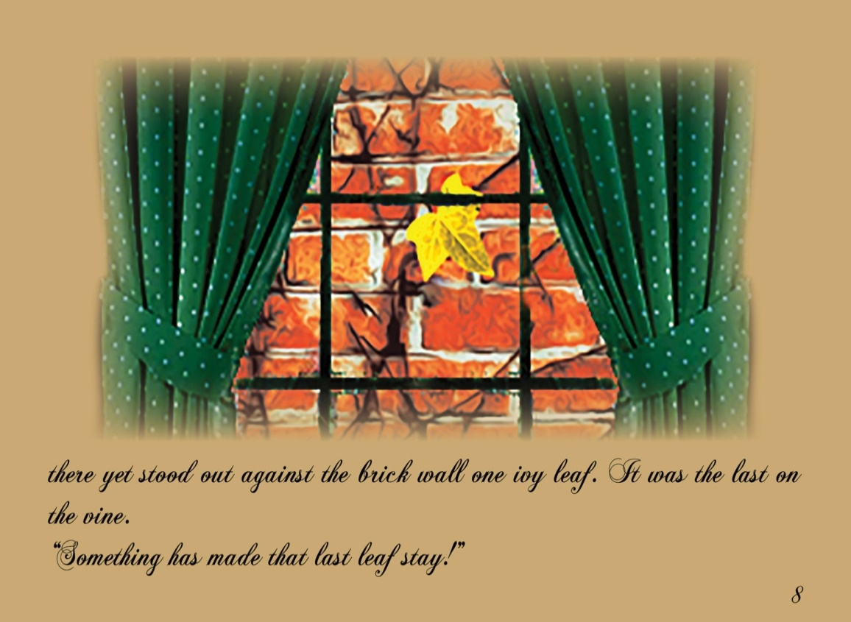
Hướng dẫn về nhà
Đọc lại văn bản
Làm phần luyện tập
Soạn bài : CTĐP Sống ở nơi hoang dã

